Slide 1
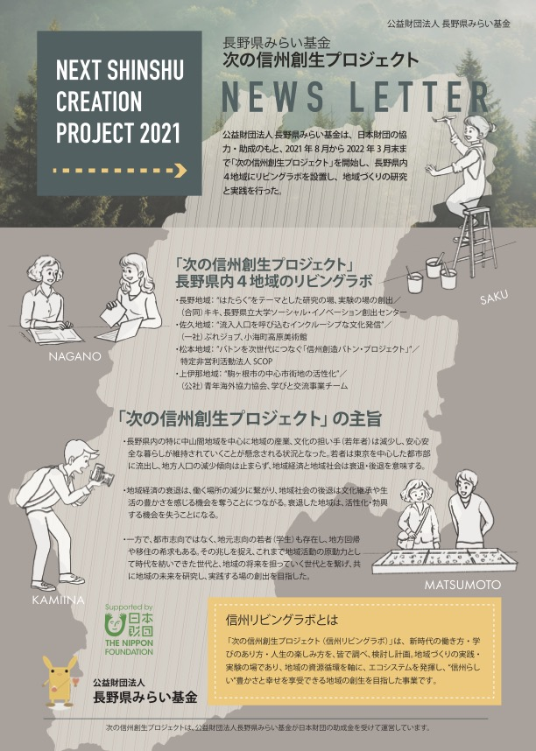
3.地域リビングラボの運営(県内4ヶ所)報告
・ニュースレター

Slide 2
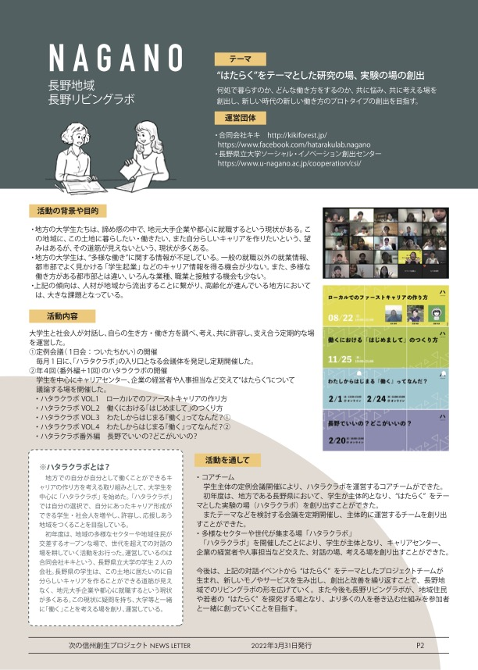

Slide 3
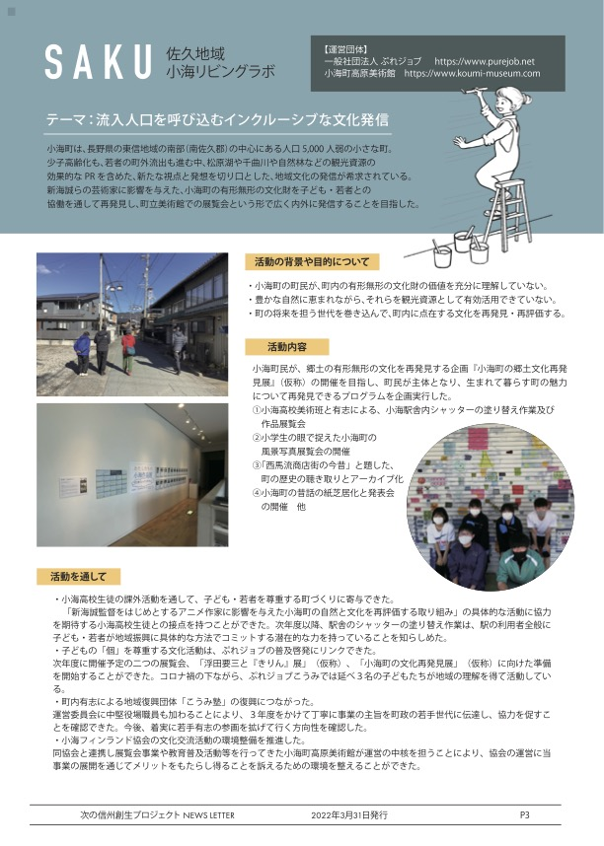

Slide 4
